Slide 1
FUNDRAISING 2023
Veien til oppmerksomhet og faste givere..
04.11.2023

Slide 2
Hvordan foregår verving fra dør-til-dør?
Våre fundraisere bærer jakke med logo samt ID-kort med bilde og navn rundt halsen. Vi har til nå ikke fått noen som har vært skeptiske på at vi er de vi virkelig er.
I løpet av en dag så går vi mellom 20 – 30.000 skritt, og vi rekrutterer faste givere via nettbrett eller på avtalegiroblankett. Avtalen signeres der og da. De som ikke ønsker en fast avtale har også muligheten til å gi en enkeltstøtte via Vipps eller kontonummer.
Vi har som mål at hver fundraiser skal rekruttere 2 faste givere pr arbeidsdag. Så skal vi heller ikke glemme at de gjør en fremragende jobb med å «brande» CP-foreningen. I snitt så skal en kommende giver legge merke til oss 6 ganger før hen vil støtte på den syvende….

Slide 3
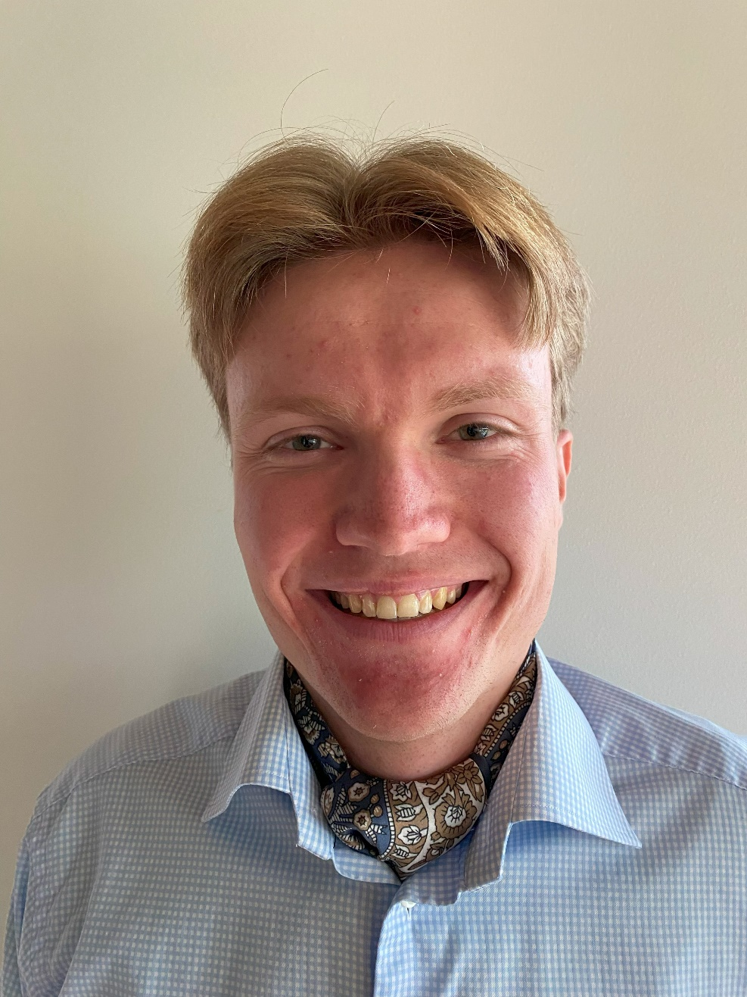
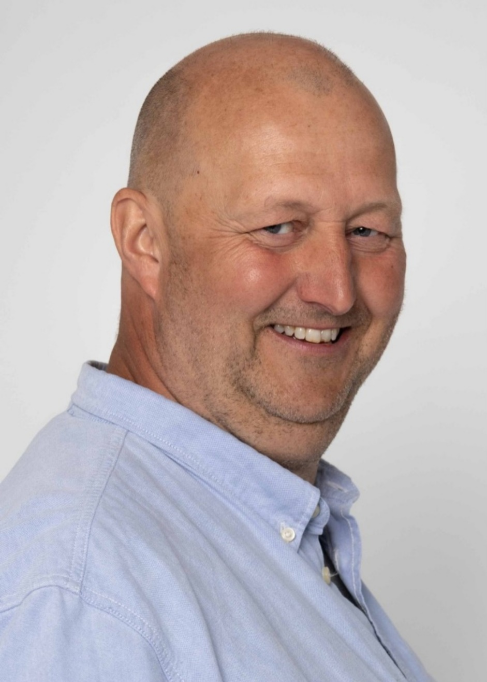
Våre Fundraisere: Vegard & Kjetil

Slide 4
Hva skjer i november og desember
Stand på Tangvall Arena (Søgne) 11.november
Stand på Odden senter (Grimstad) 18.november
Stand på ALTI senter (Mandal) 25.november
Stand på Sørlandssenteret (Kristiansand) 2.desember
Stand på ALTI senter (Lyngdal) 16. desember
I tillegg vil det også blir vervet fra dør-til-dør i Agder.
Vi har som mål at vi skal rekruttere 100 faste givere innen 31.12.2023.
Vi ser også for oss at vi vil kunne få inn 50.000,- i sporadisk støtte.
Så noen «frø» hos forskjellige bedrifter i Agder som man kan «høste» godt av senere. Color Line har vi allerede dialog med.

Slide 5
Vi MÅ synliggjøre oss!
Vi skal huske på at CP-foreningen ikke akkurat har vært den mest fremtredende organisasjonen opp igjennom, og dette er naturlig nok noe vi merker på dørene også. Folk har blitt «lært opp» til at de skal støtte «Leger uten grenser», «Blindeforbundet», «Redningsselskapet» etc..
Mange har hørt om CP, men vet ikke «all verdens» om man spør menneskene vi møter. Nå har vi vært «på veien» i et par uker og det gledelige er at vi får hanket inn faste givere, samt flere enkeltstøtter. Det er særdeles gledelig!
Vi skal huske på at de enkeltstøttene vi får inn skal bli til faste givere på sikt. Enten om vi går tilbake på døra til vedkommende eller om vi ringer.

Slide 6
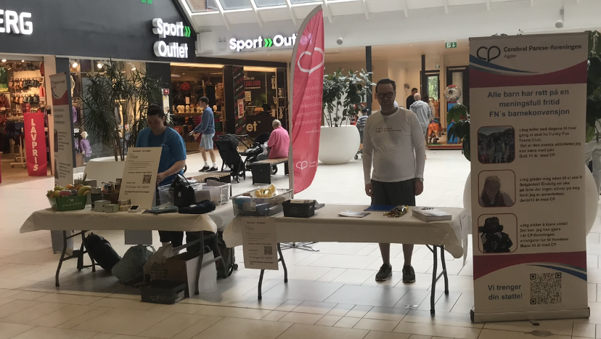

Slide 7
Verdien av engangsstøtter!
Vi opplever at veldig mange ikke vil binde seg opp til en fast månedlig støtte. Dette er selvsagt helt naturlig da de fleste ikke vet så mye om oss enda. Men det er mange som vil gi en enkeltstøtte via vipps og det er vi jo selvfølgelig særdeles takknemlig for!
Det betyr at de blir motivert for å støtte oss etter det «lille» de har hørt fra oss på trappa, eller på standen.
Vi er tross alt her i starten når det kommer til verving av faste givere, og dette er at arbeid som tar tid, men som vil gi oss så utrolig mye på sikt!

Slide 8
Hva er status 4.november 2023
Så langt i år så har vi fått inn 51 faste givere som gir alt fra 30 til 600 kroner i måneden.
Vi har ansatt 2 fundraisere på engasjement ut 2023, og de verver faste givere via dør-til-dør metoden, samt på stands. Det ble også gjort en fremragende innsats på verving av givere fra deltakere på turen til Solgården tidligere i år. 15 givere ble rekruttert med Rikke i spissen for vervingen.
Det har blitt arrangert en stand hos Color Line på Superspeed mellom Kristiansand og Hirtshals hvor vi var 5 personer som representerte Fylkeslaget i Agder. Vi har også etablert et godt forhold med Color Line som nok kan gi oss en spennende næringspartner inn i 2024.

Slide 9
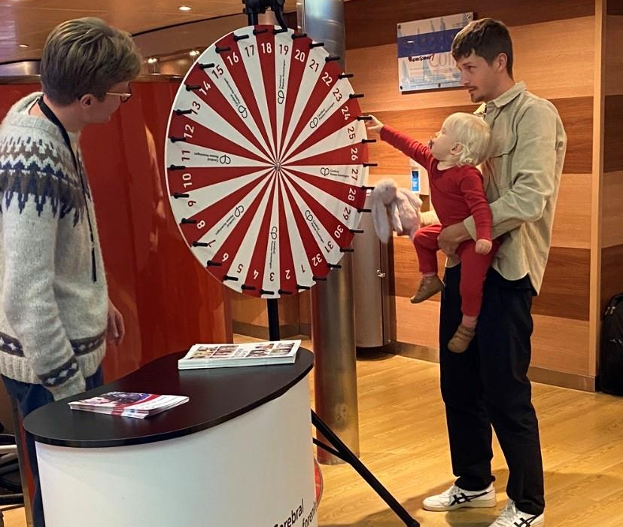
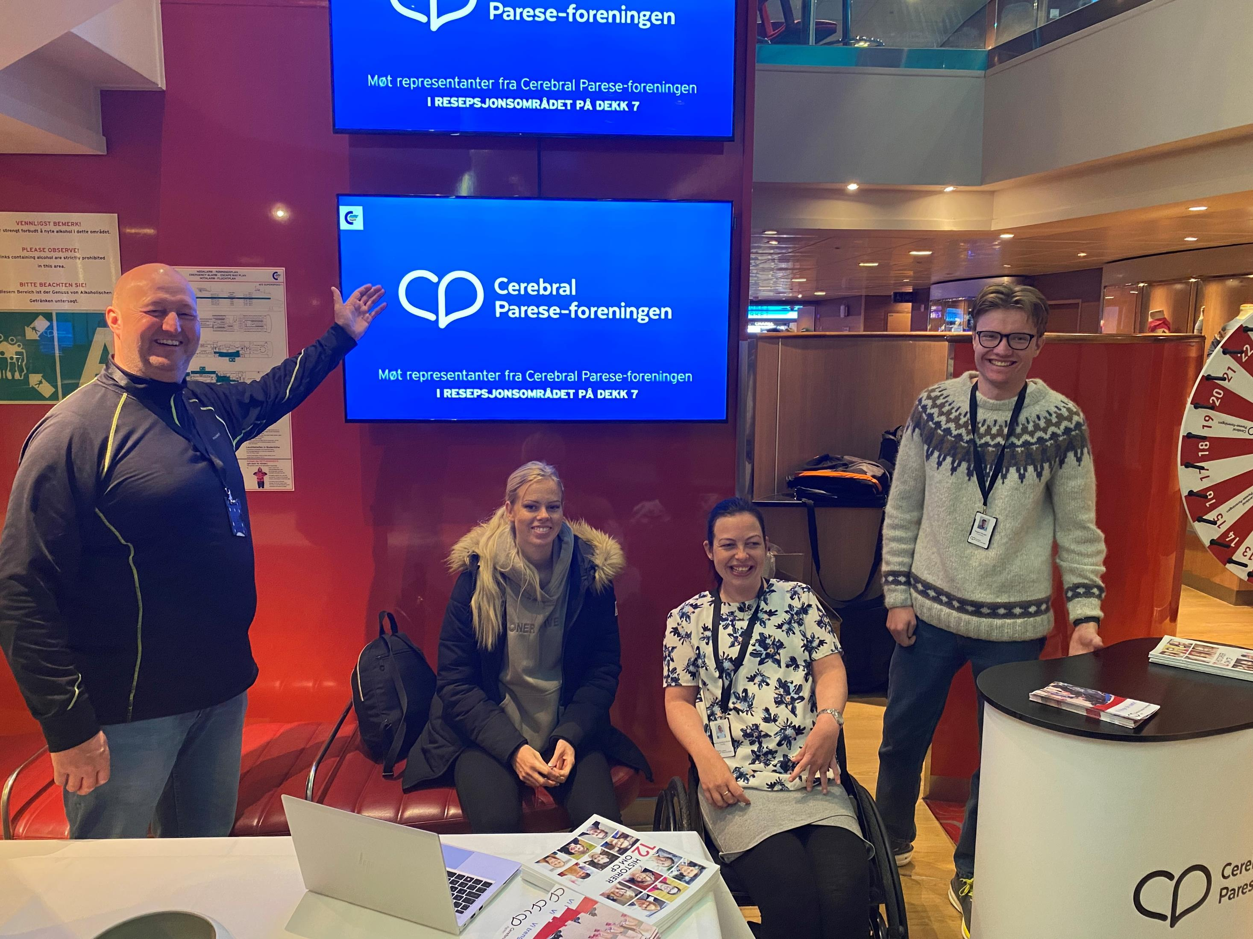
Stand på Color Line

Slide 10
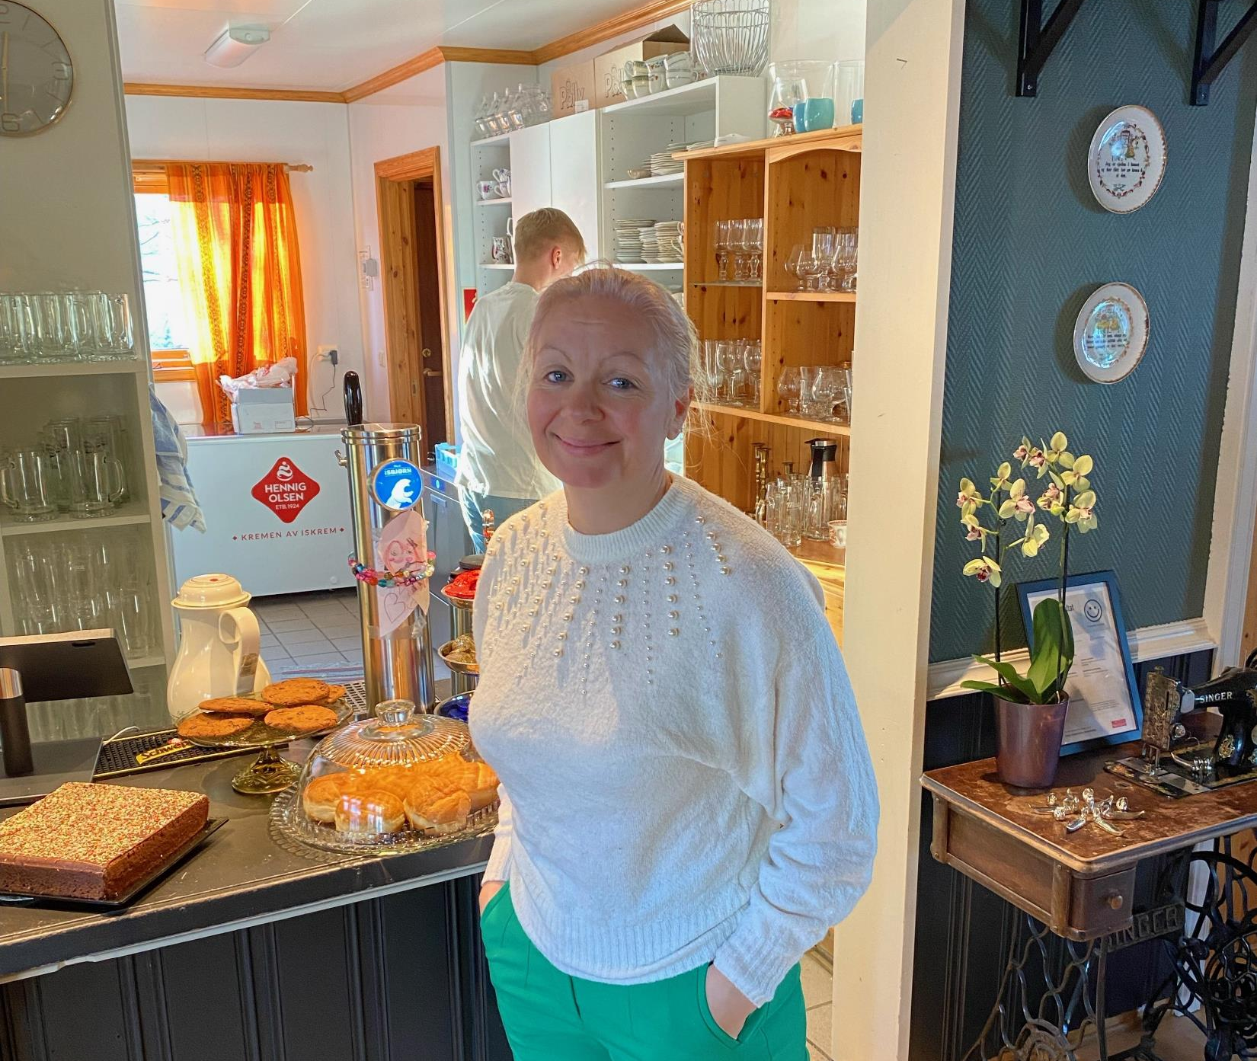
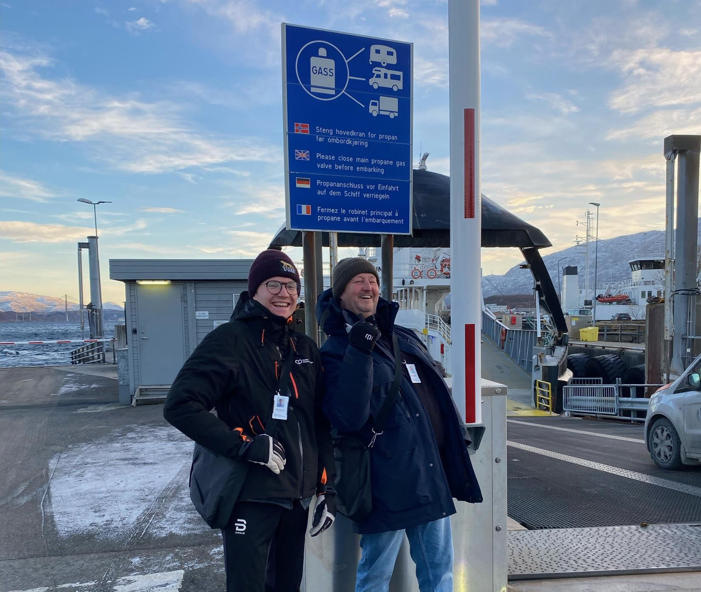
Sandnessjøen & Dønna

Slide 11
Hva skal vi gjøre i 2024?
Rekruttering av faste givere på dør/stand i hele landet.
Innsalg mot næringslivet.
Konserter hvor artisten(e) stiller opp uhonorert.
Profileringskampanje i samarbeid med et mediebyrå.
Tm-kampanje.
Innsamlingskampanjer i SoMe.
.

